Slide 1
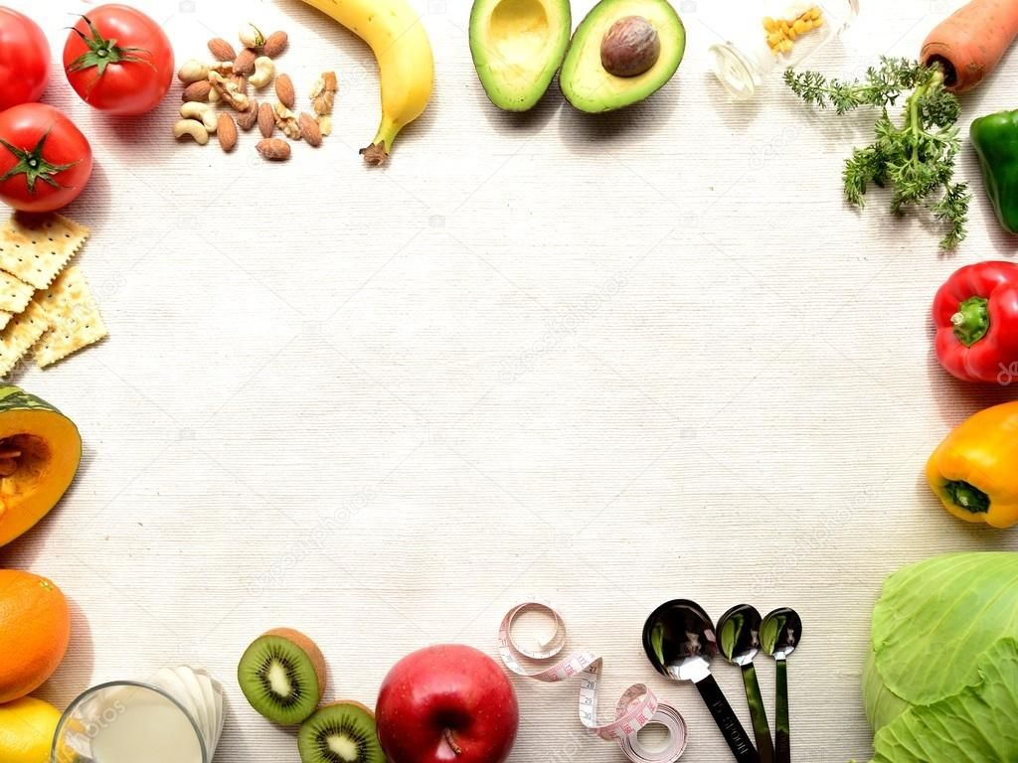
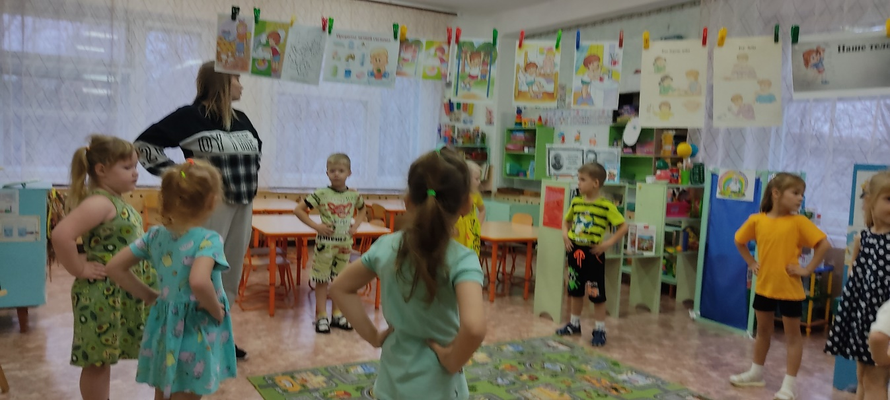
Краткосрочный проект в группе «Хозяюшка»
«Мы здоровье сбережем»
Воспитатели:
Харина Г.В.
Шнуркова Н.А.

Slide 2
Цель: Сформировать у детей основы здорового образа жизни, добиваться осознанного выполнения правил здоровьесбережения и ответственного отношения, как к собственному здоровью, так и здоровью окружающих.
Задачи:
Продолжать формировать у детей позиции признания ценности здоровья, чувство ответственности за сохранение и укрепление своего здоровья.
Расширять знания и навыки по гигиенической культуре. Воспитывать привычку сохранять правильную осанку.
Закреплять знания о здоровых и вредных продуктах питания.
Расширять знания о влиянии закаливания на здоровье человека.
Сплочение детей и родителей, родителей и педагогов в процессе активного сотрудничества в ходе реализации проекта.

Slide 3
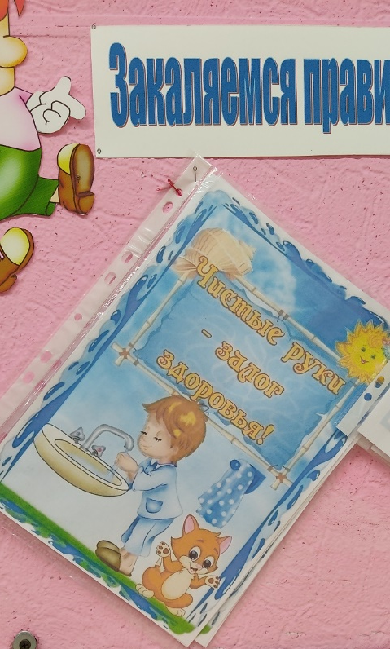
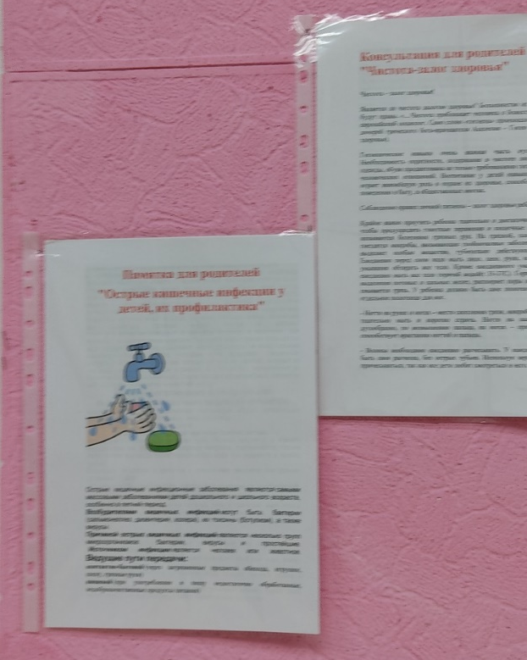
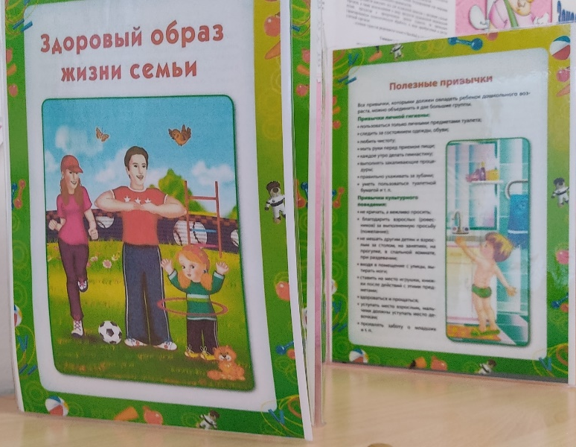
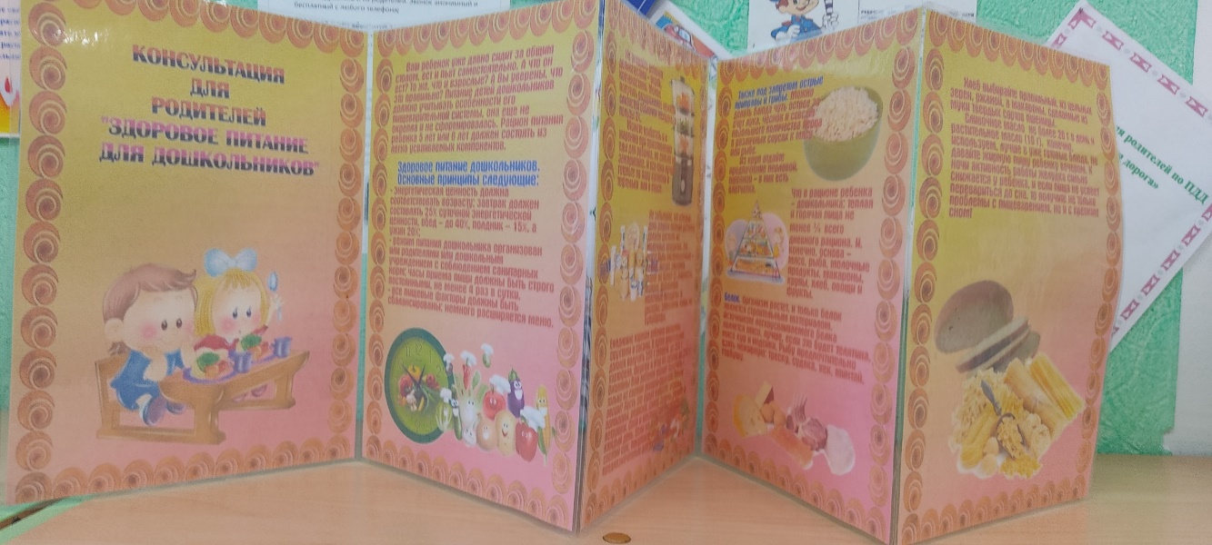
Консультации для родителей

Slide 4
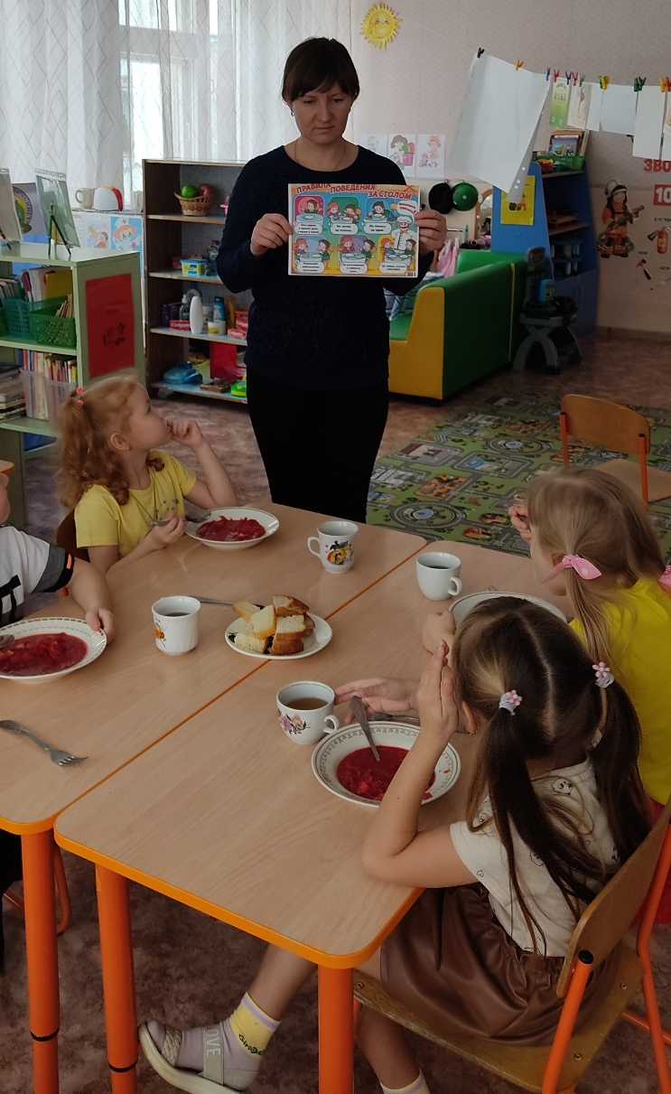
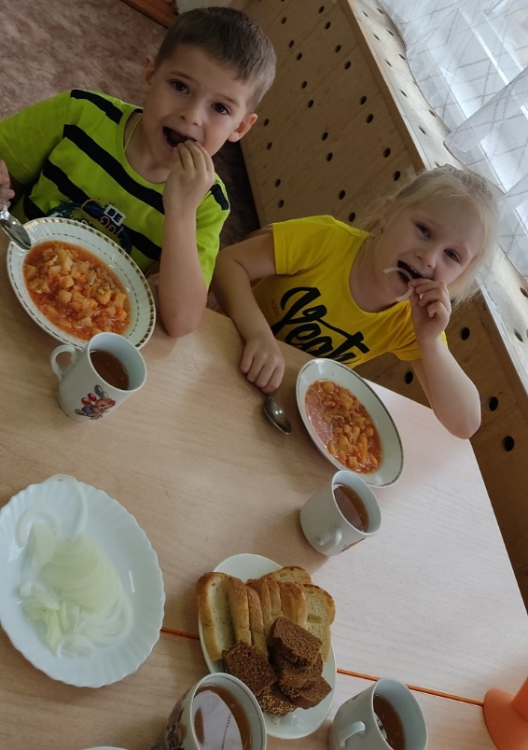
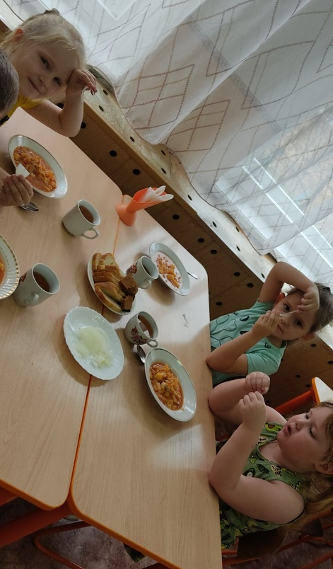
Сели дети все за стол.
Вспомним правила еды:
Ротик шире открывай.
Кушай молча, не болтай.
Вот- тарелка, вот – еда,
Не осталось и следа!

Slide 5
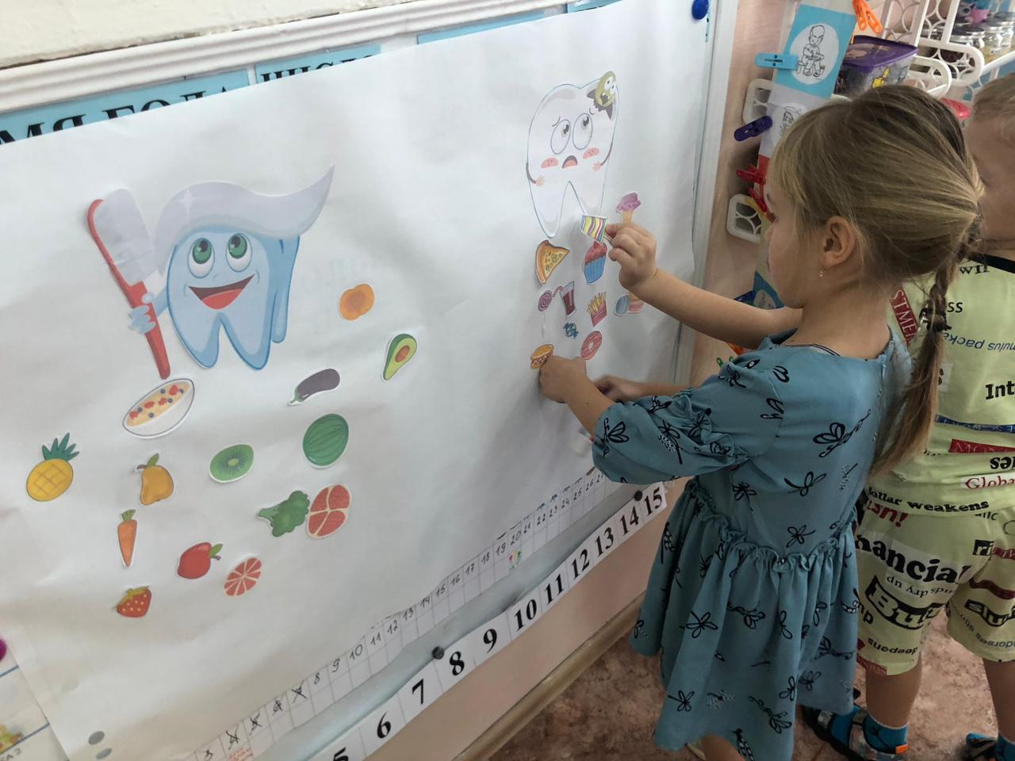
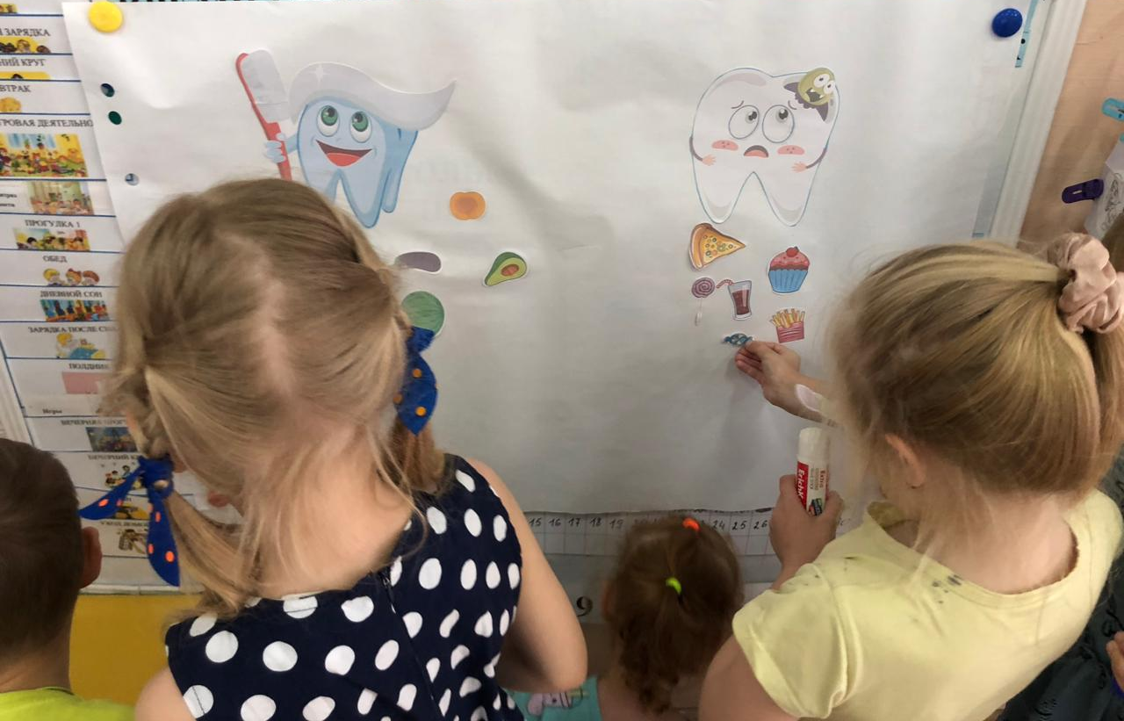
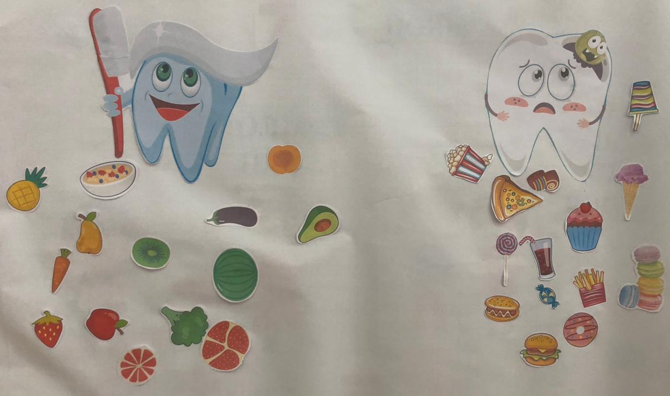
Надо, надо чистить зубки по утрам,
И тогда ходить не будем по врачам.

Slide 6
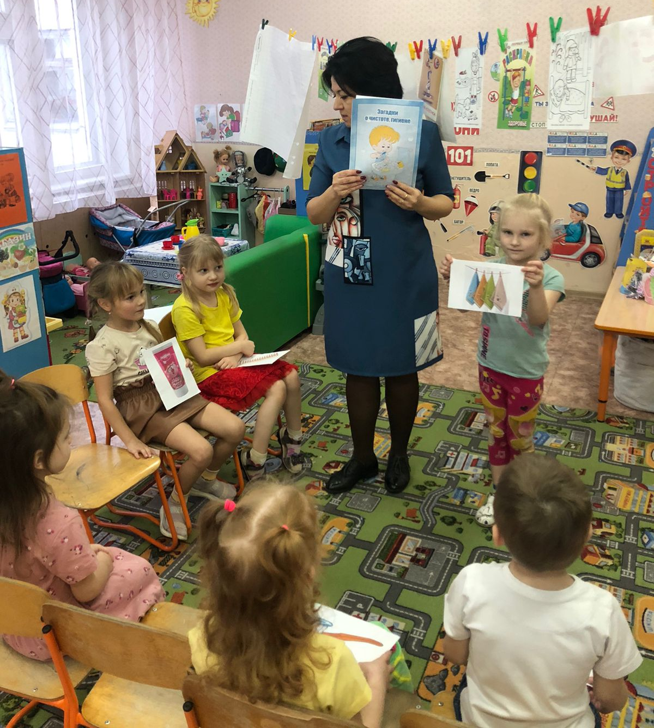
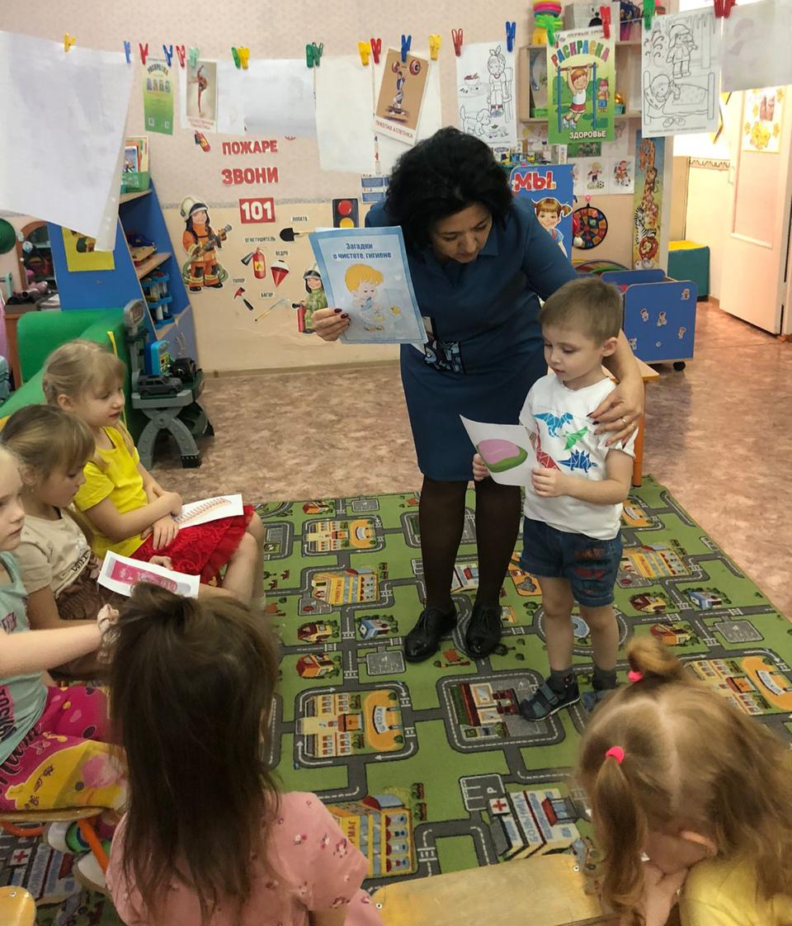
Загадки Мойдодыра

Slide 7
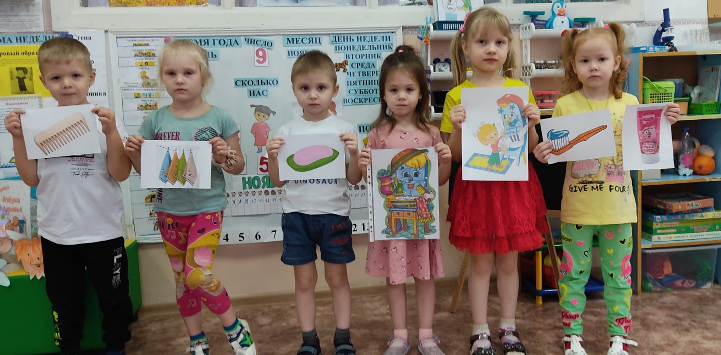
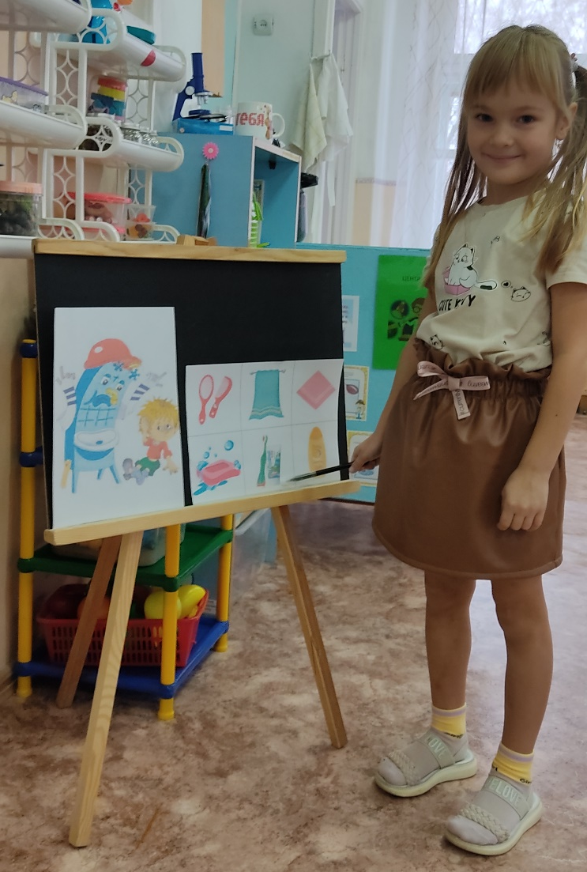
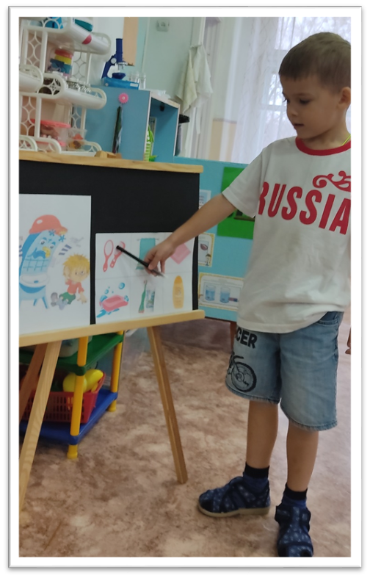

Slide 8
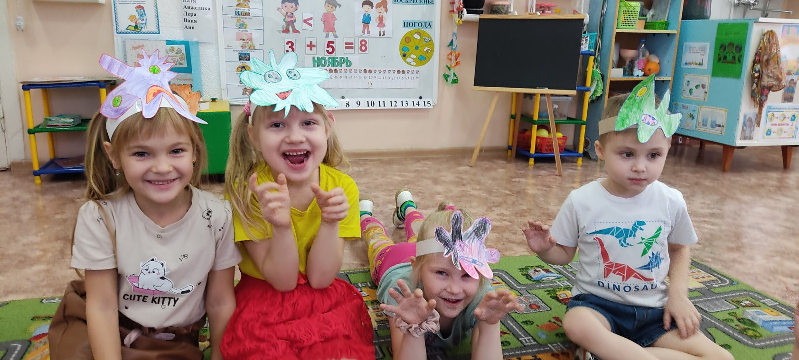
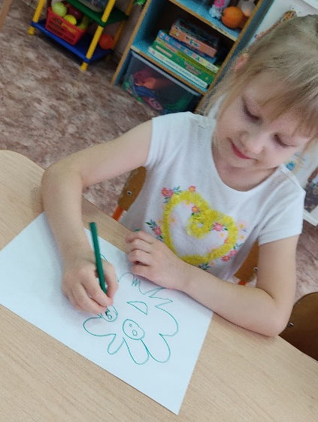
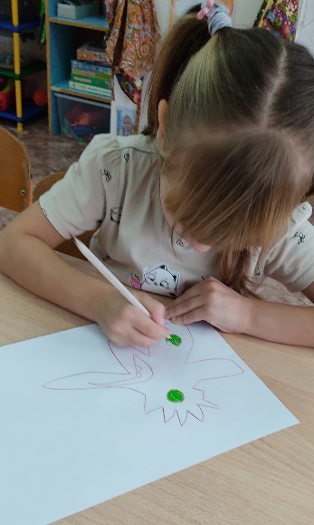
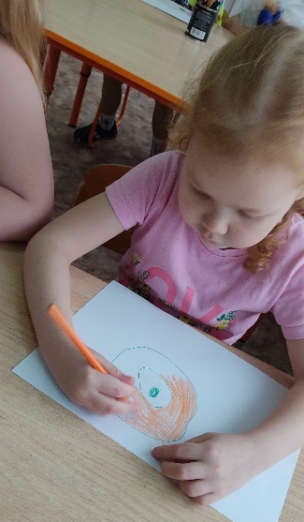
Атрибуты для подвижной игры
«Микробы и чистюли»

Slide 9
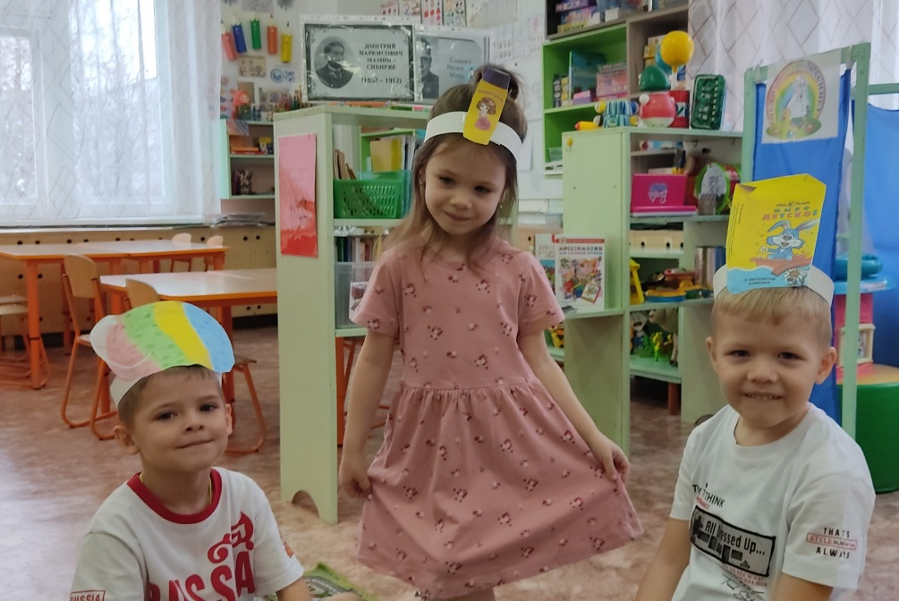
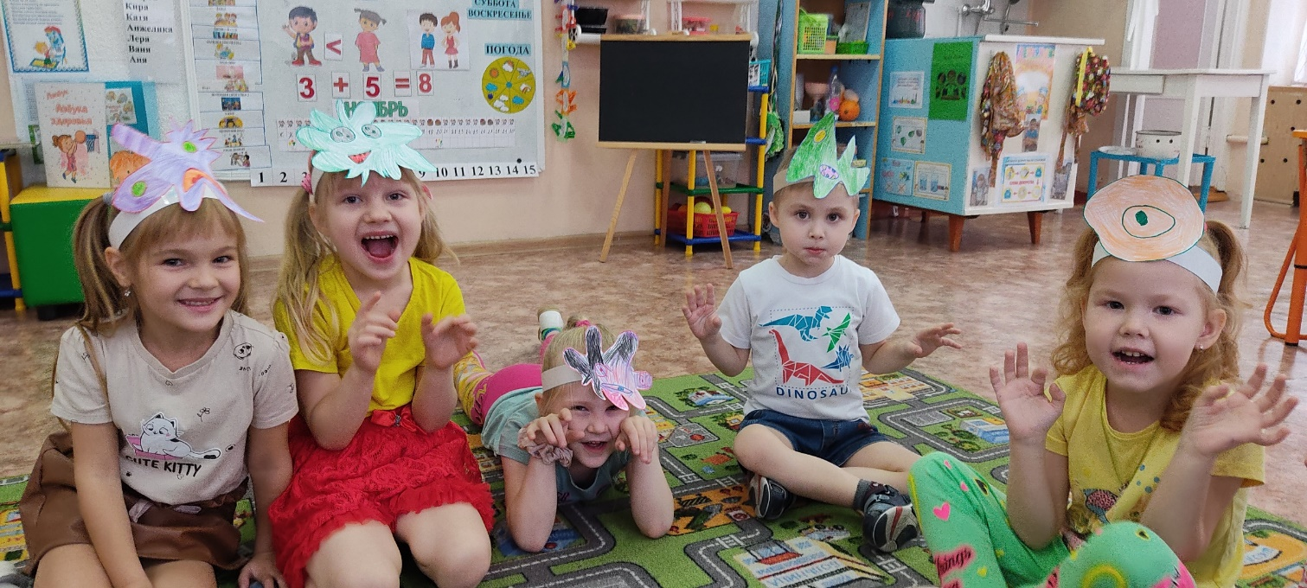
Чистюли
Микробы

Slide 10
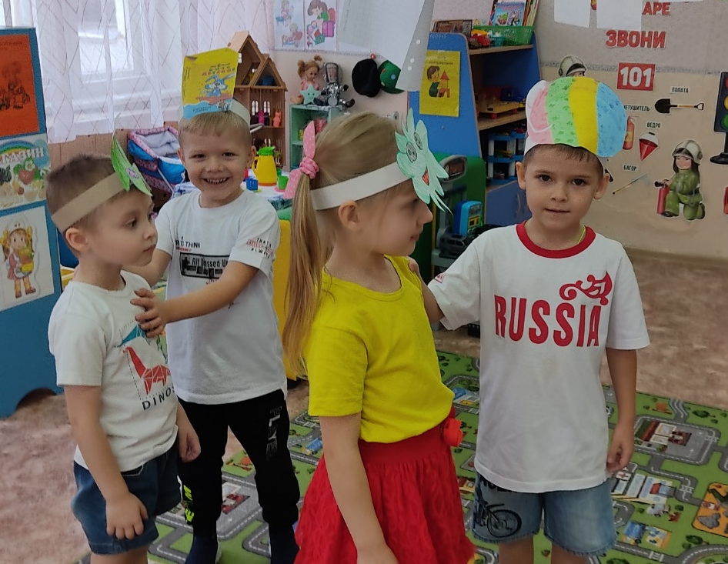
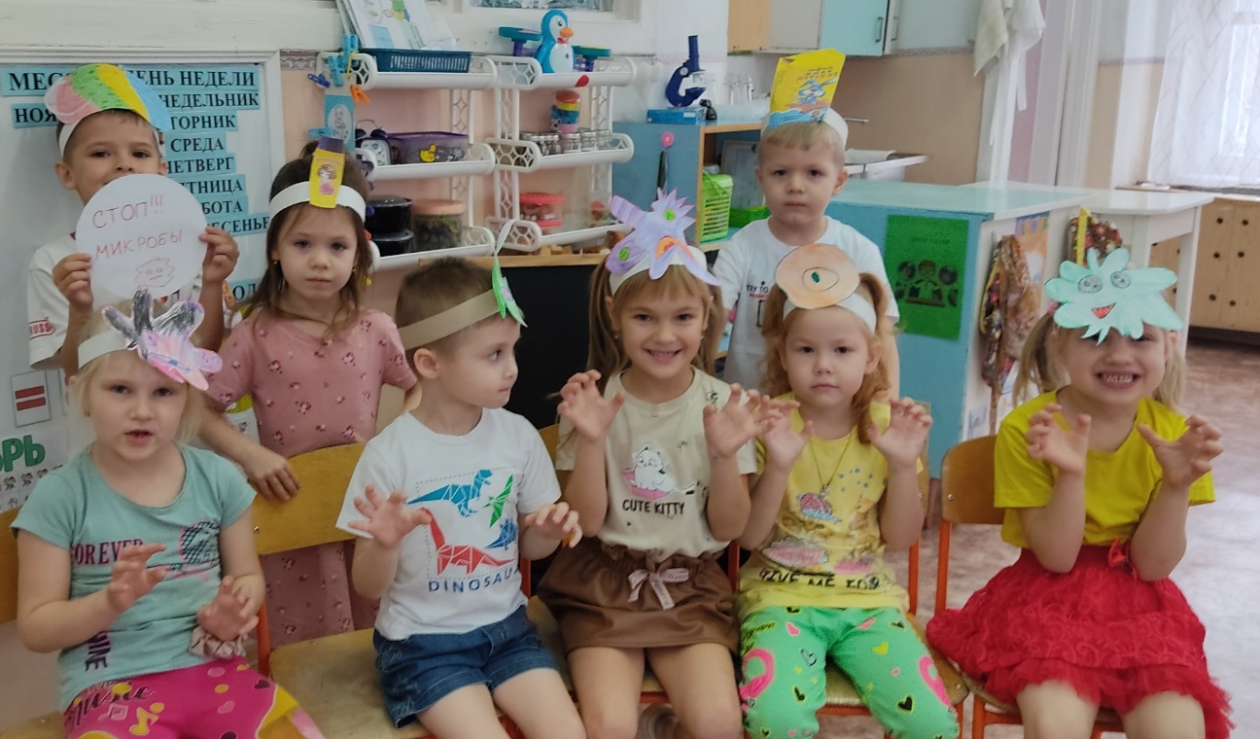

Slide 11
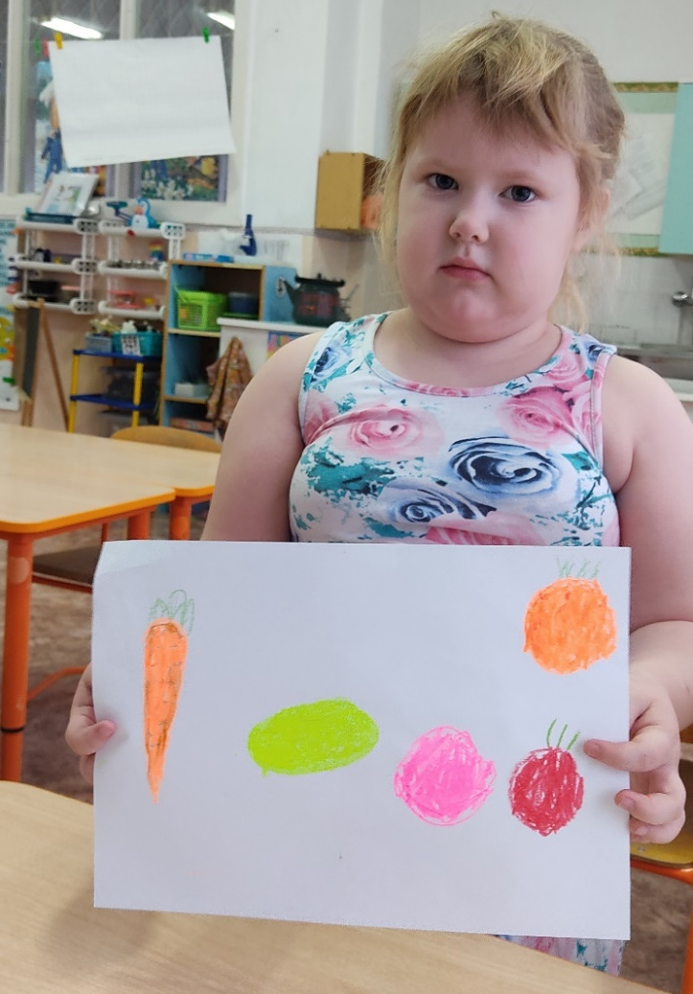
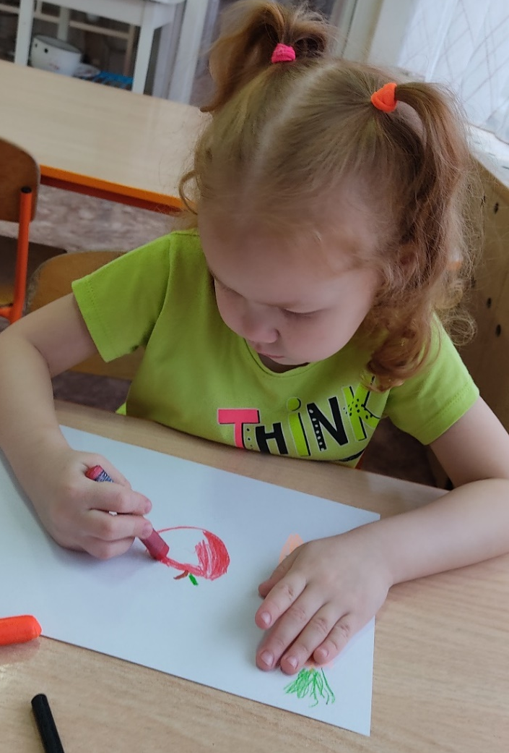
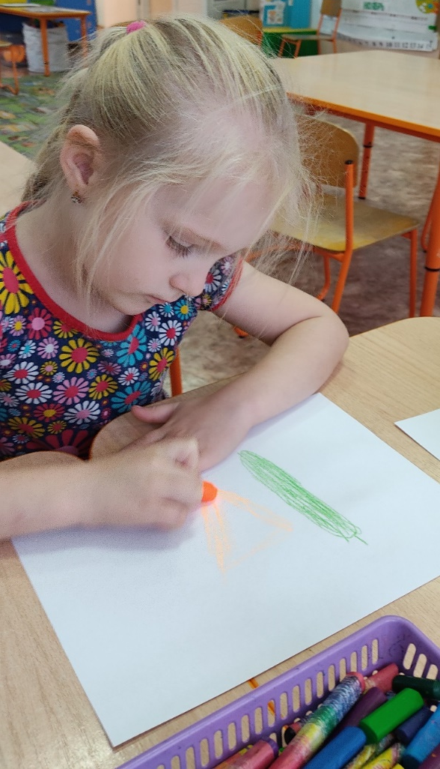
Рисование «Витамины на столе»

Slide 12
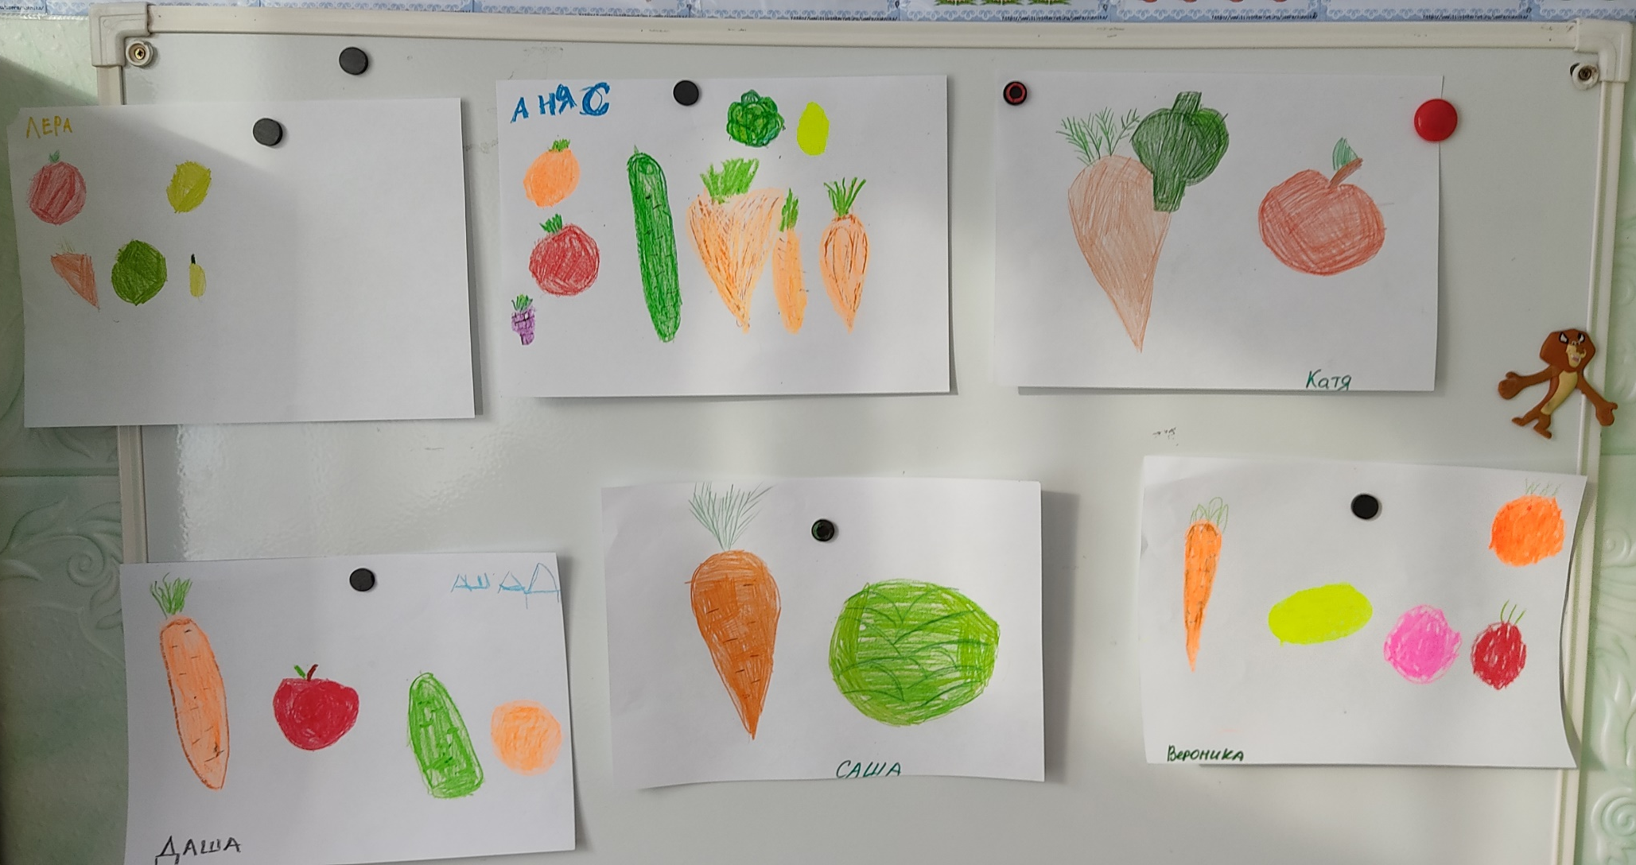
Чтоб здоровым, сильным быть.
Надо фрукты, овощи любить!

Slide 13
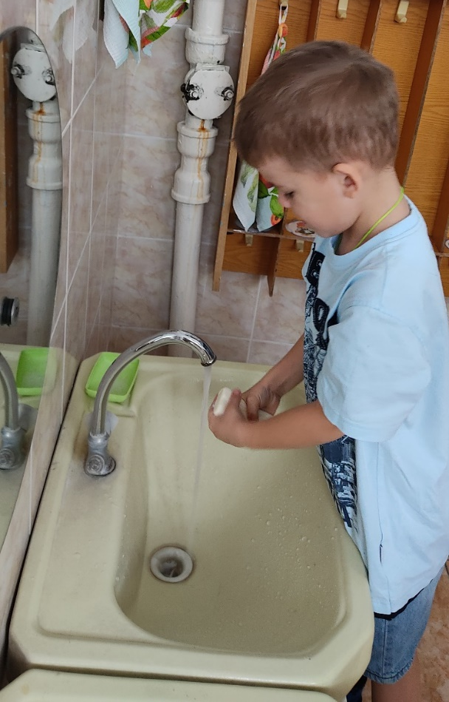
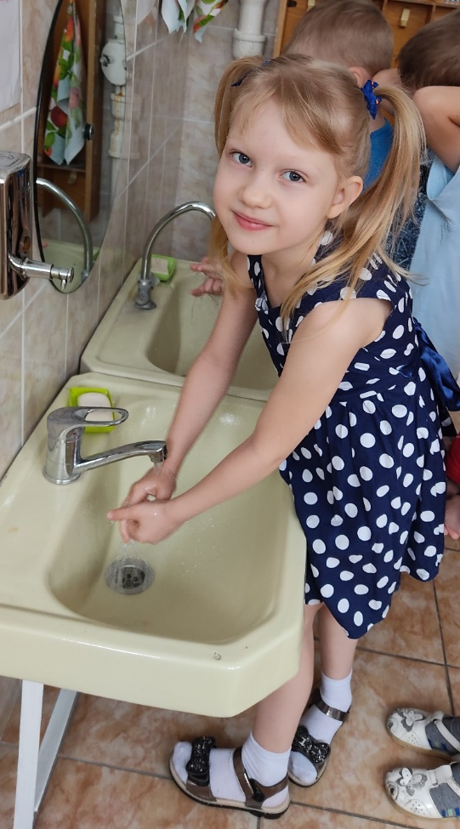
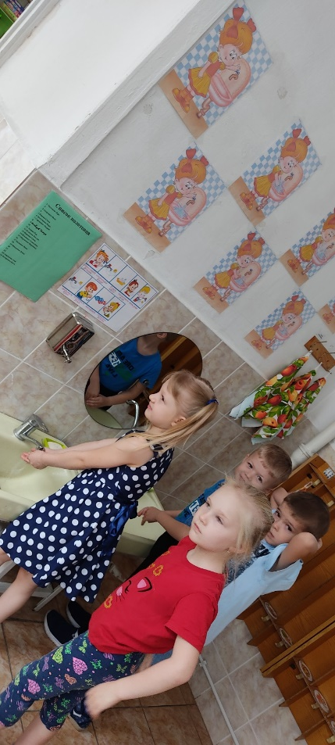
Руки с мылом надо мыть,
Чтоб здоровенькими быть.
Чтоб микробам жизнь не дать,
Руки в рот не надо брать.

Slide 14
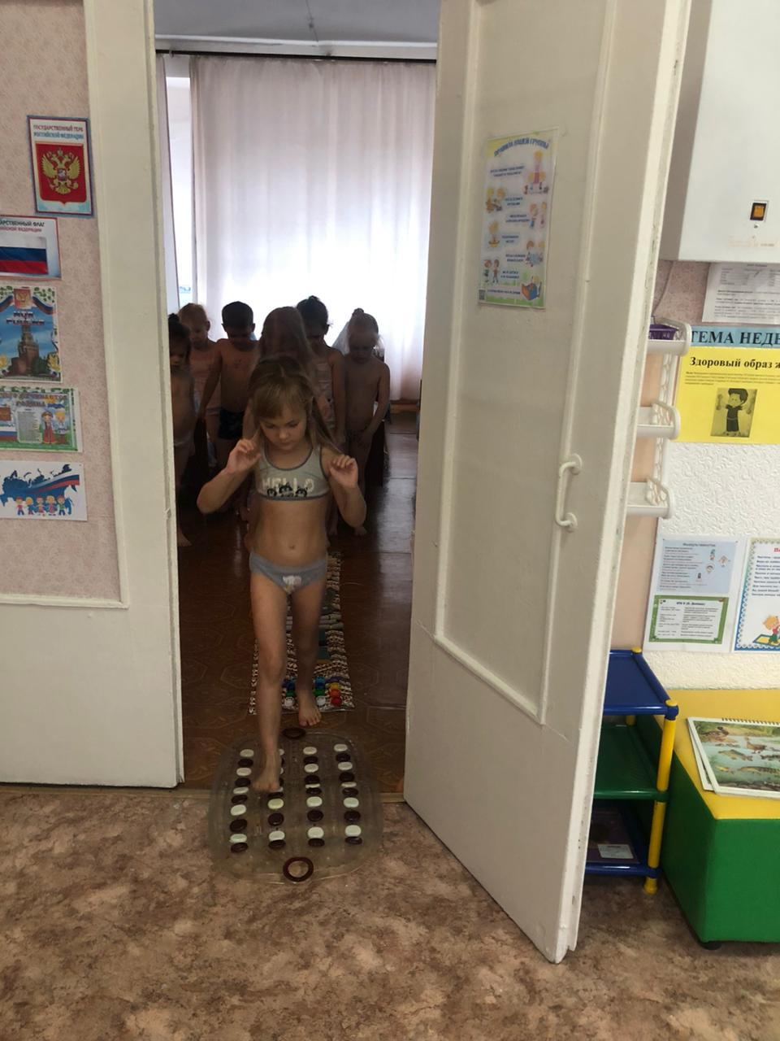
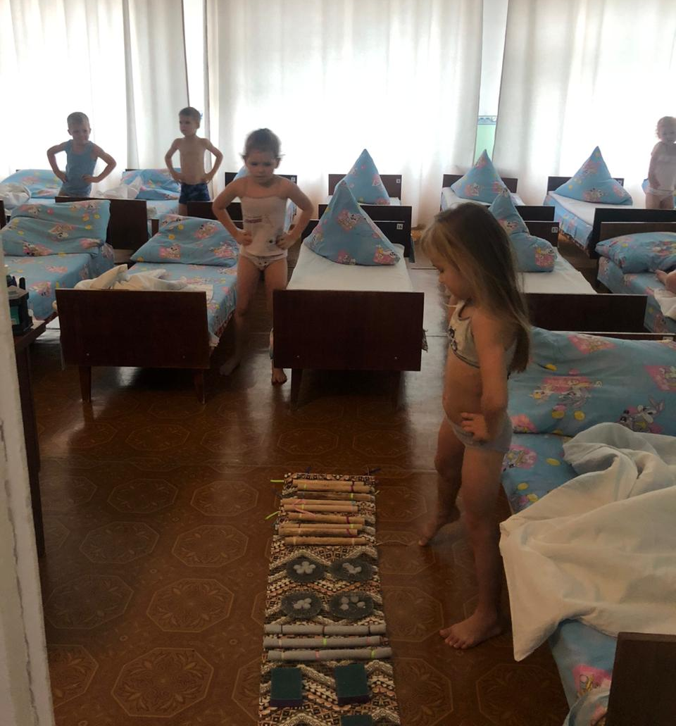
Кто спит в постели сладко?
Давно пора вставать.
Спешите на зарядку!
Мы вас не буде ждать!

Slide 15
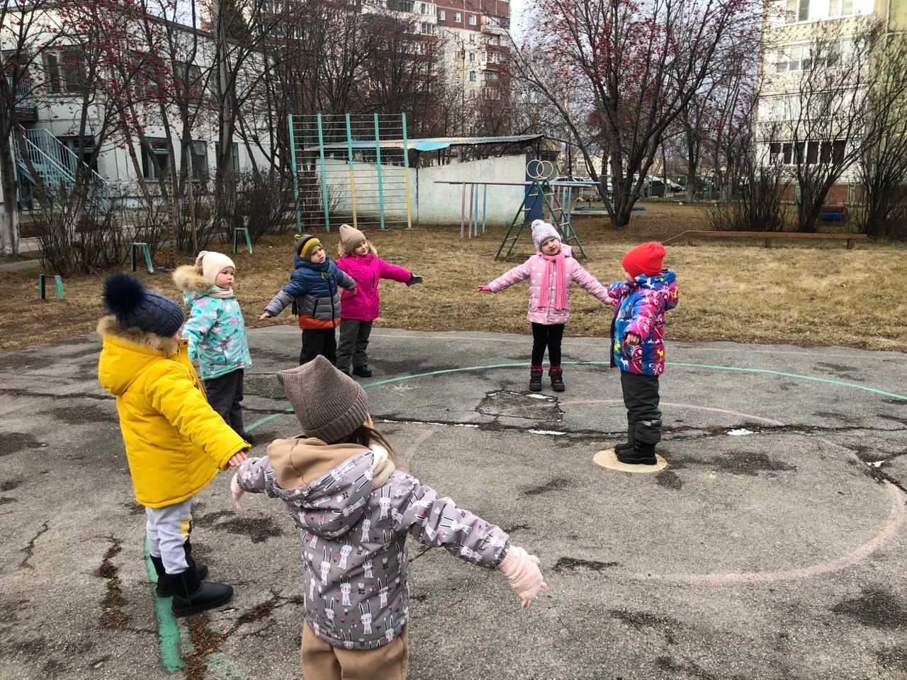
Зарядку делай каждый день!
Прогоняй тоску и лень!
Станешь ты здоровым, сильным,
Умным, смелым и красивым!

Slide 16
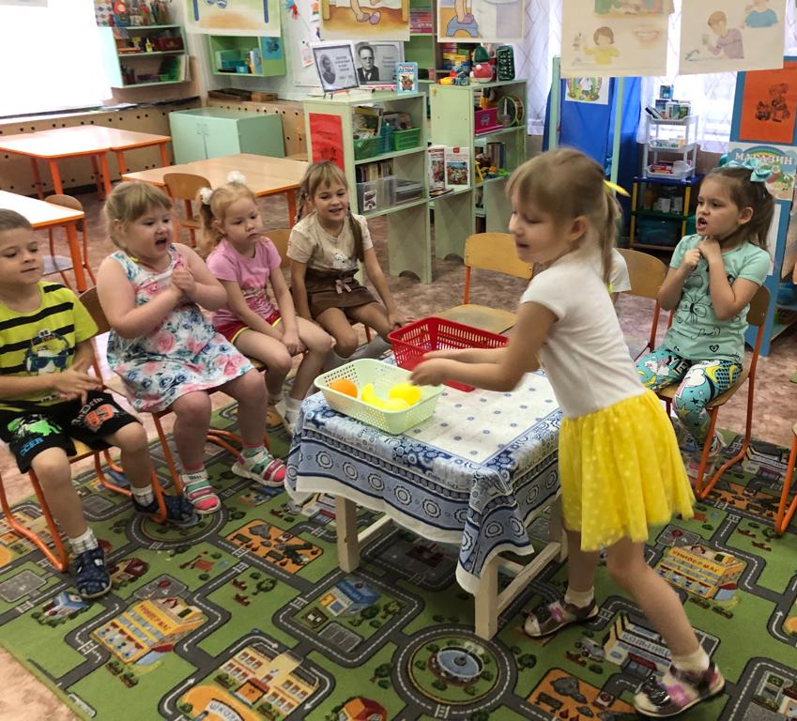
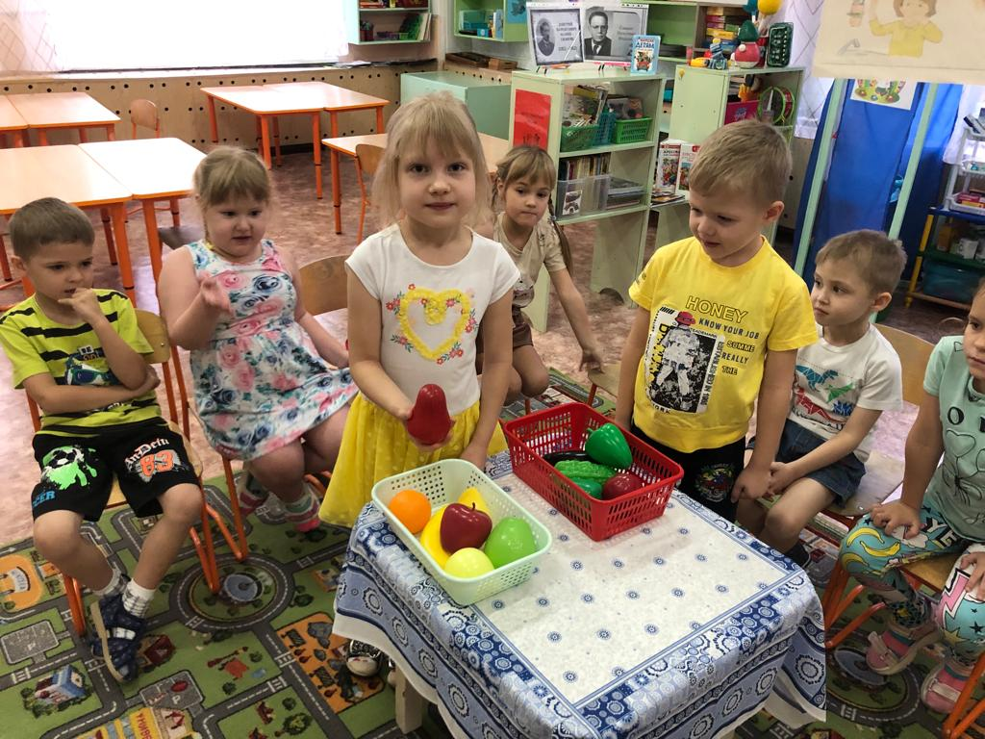
Дидактическая игра «Фрукты и овощи»

Slide 17
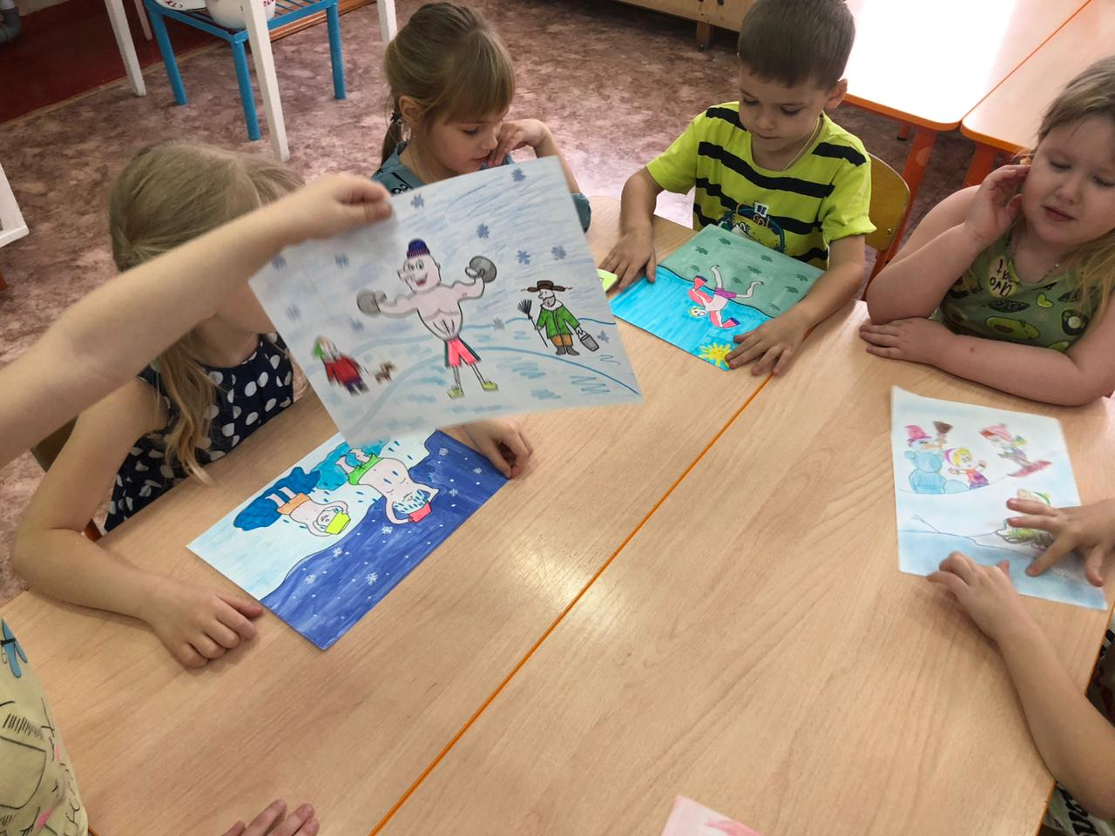
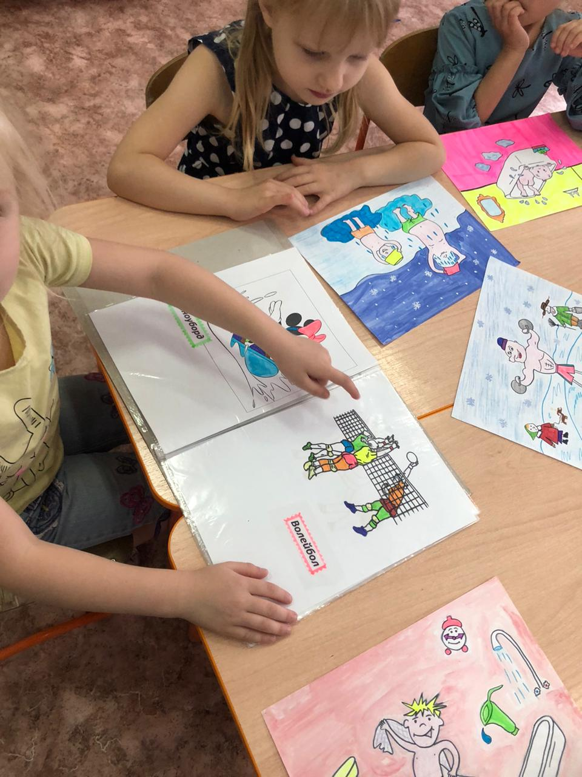
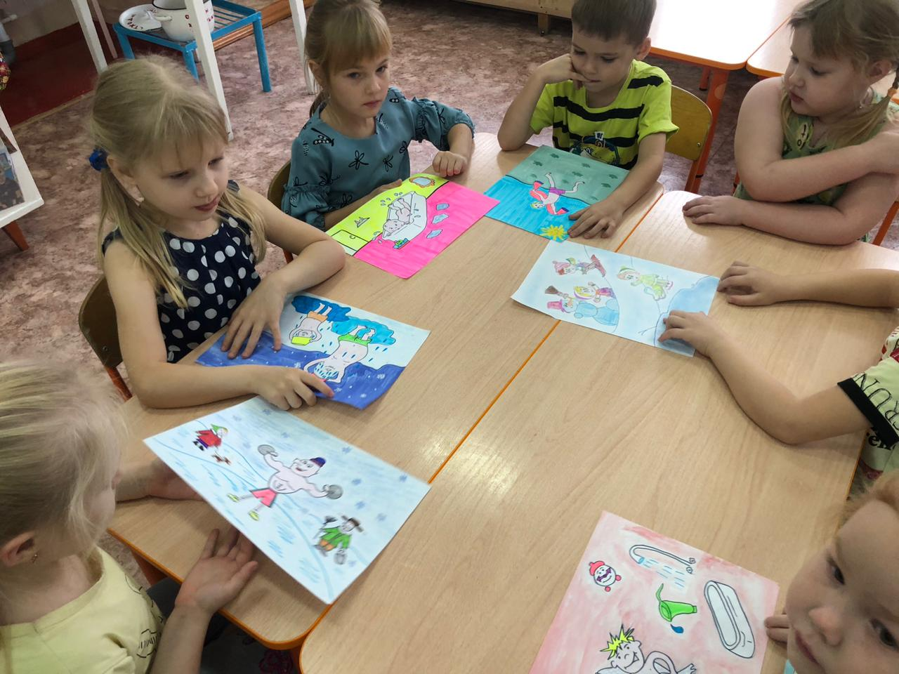
Рассматривание рисунков о видах спорта

Slide 18
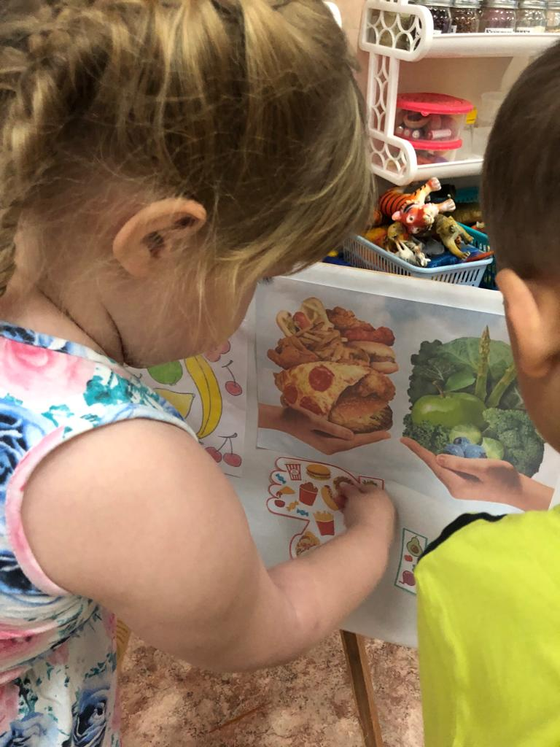
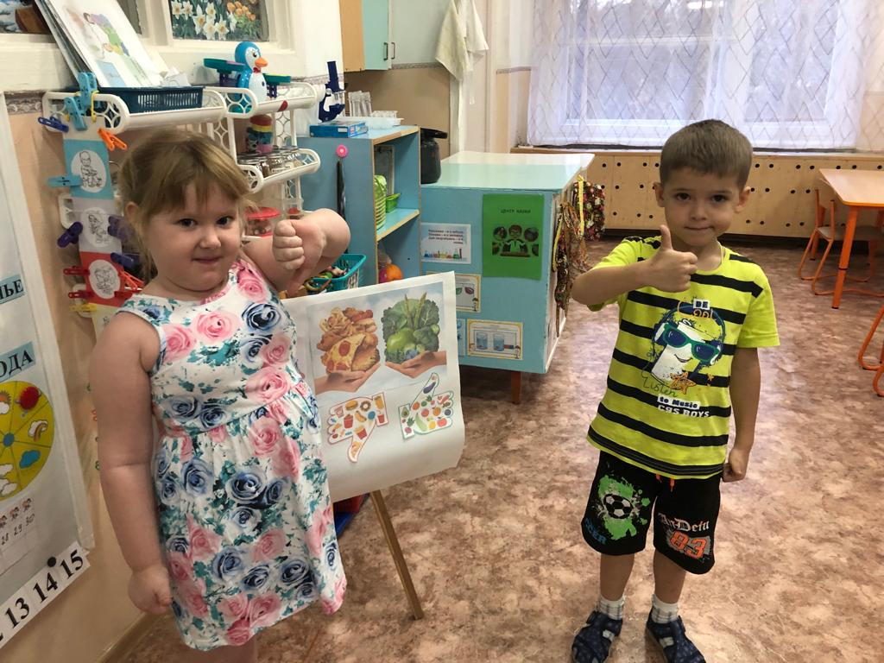
Дидактическая игра «Вредно – полезно»

Slide 19
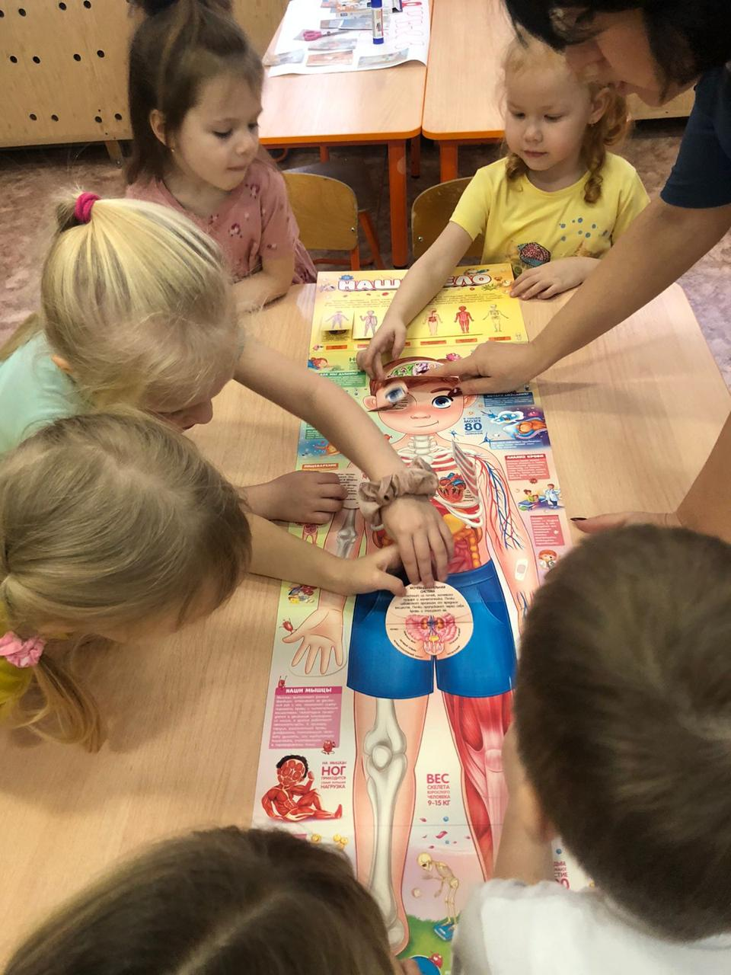
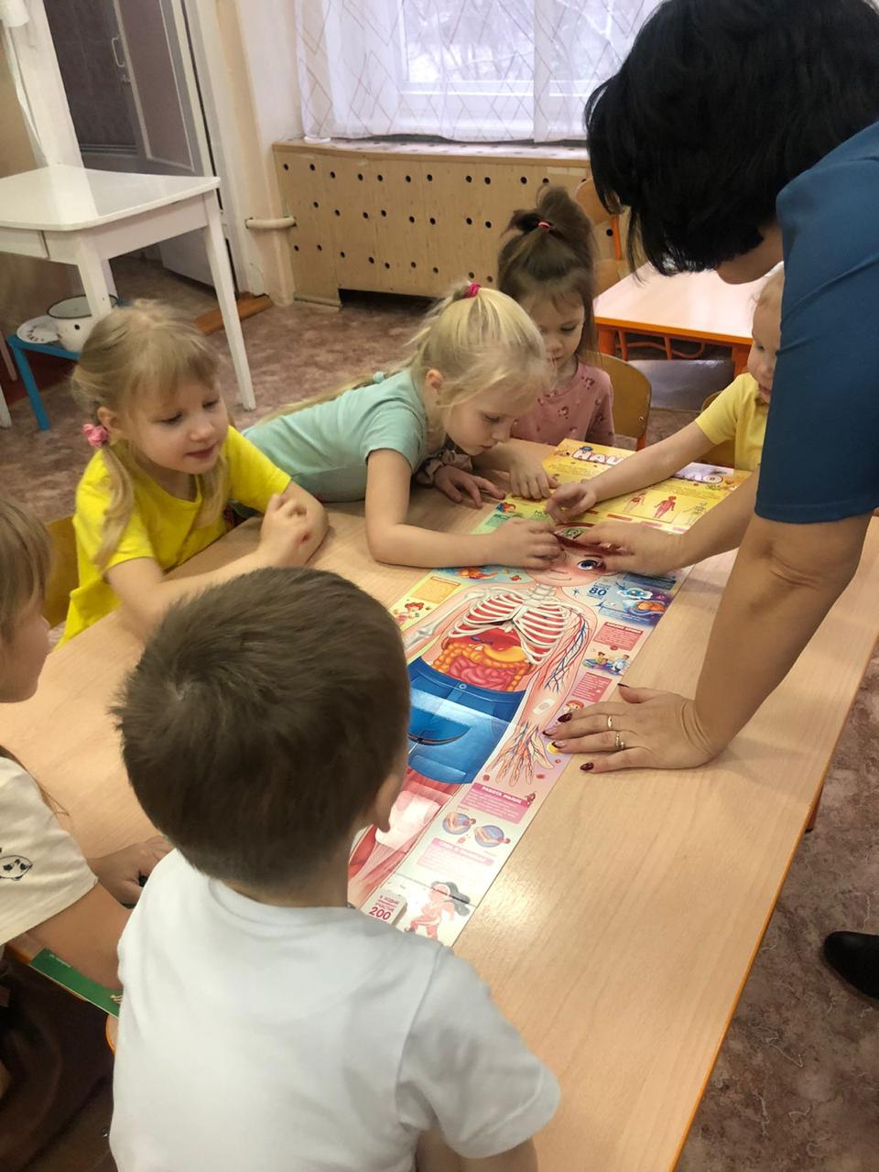
Дидактическая игра
«Тело человека»

Slide 20
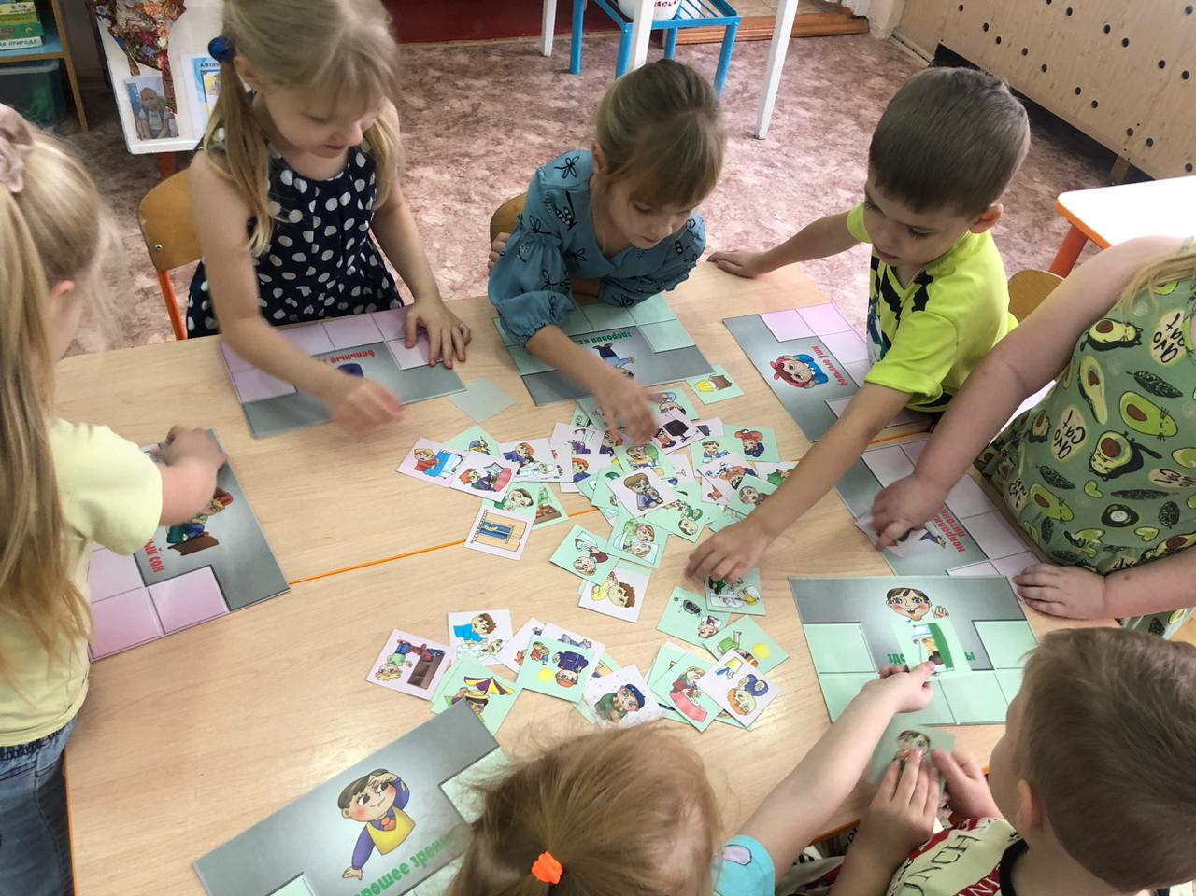
Лото «Здоровейка»

Slide 21
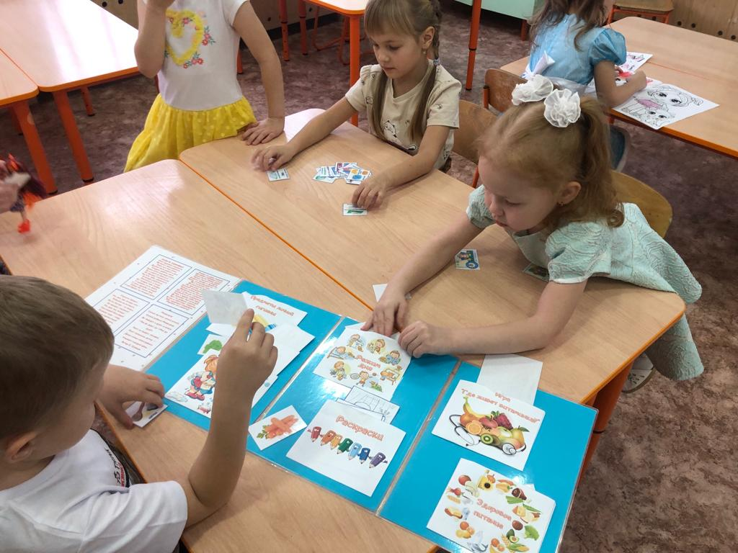
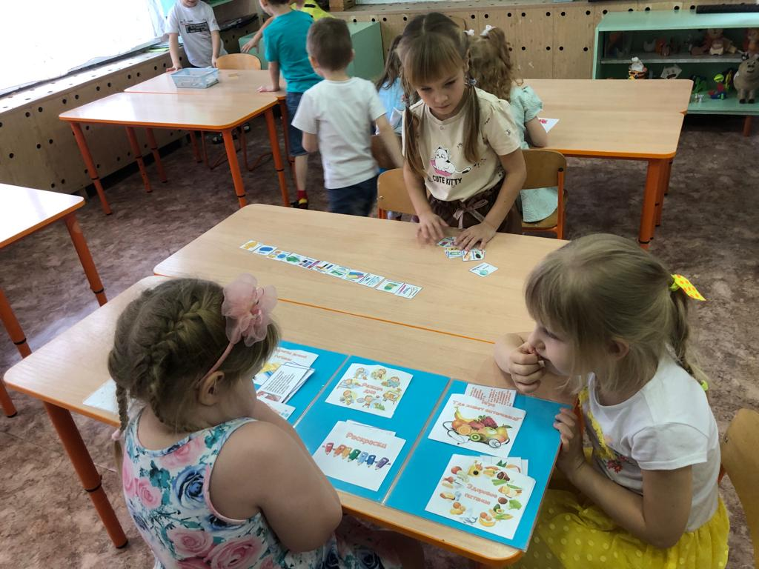
Лэпбук «Моё здоровье»

Slide 22
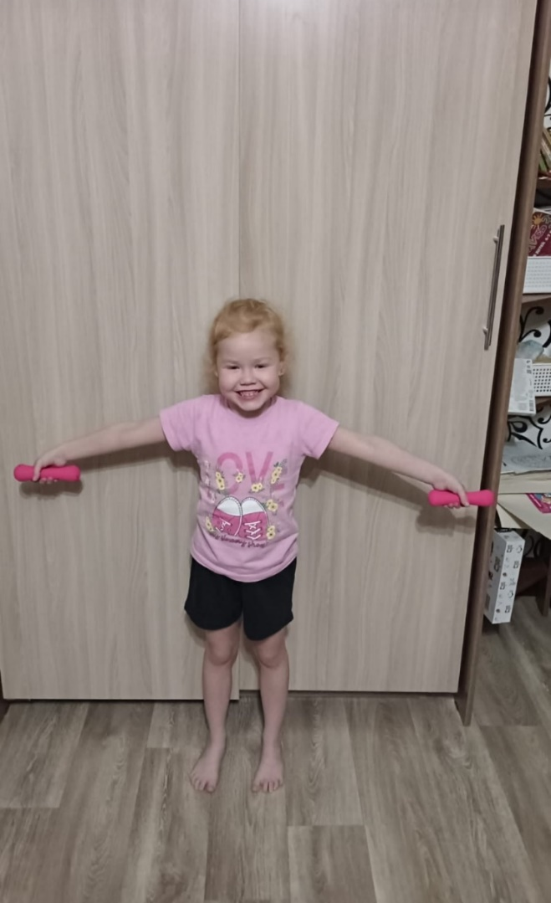
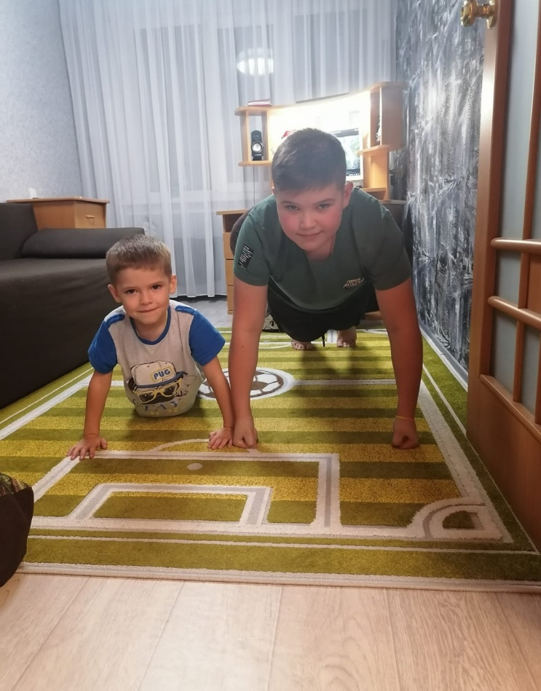
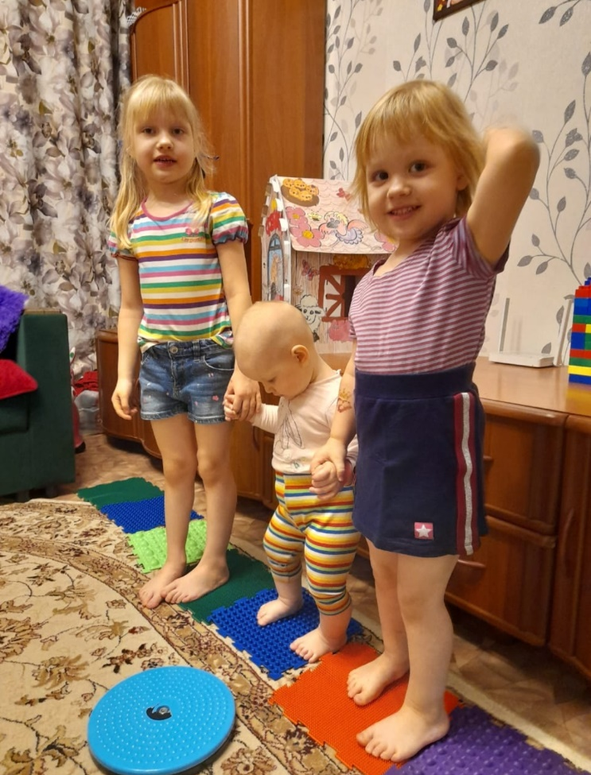
Со спортом дружить – здоровым быть!

Slide 25
Стенгазета

